Slide 1
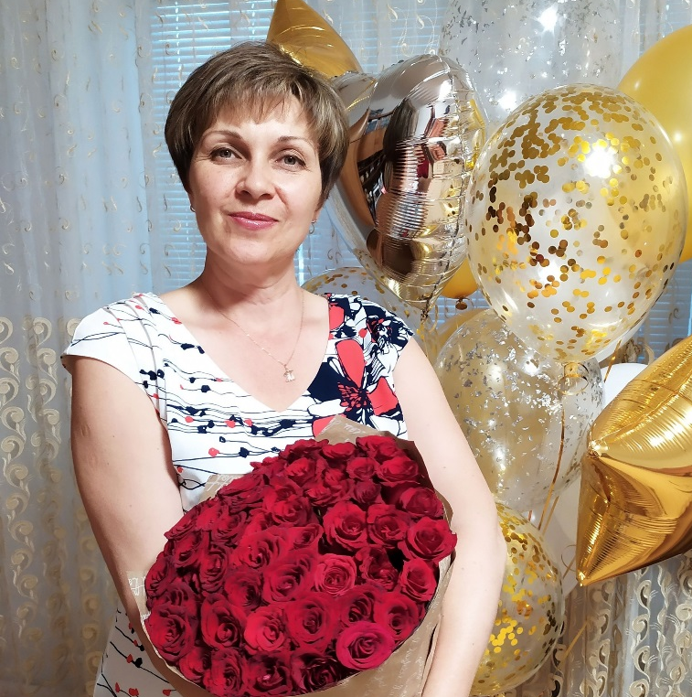
Развитие мелкой моторики рук обучающихся начальных классов
Презентацию подготовила
учитель начальных классов
МБОУ « Новоазовская школа №3»
Дубова Татьяна Викторовна

Slide 2
«Истоки способностей и дарований детей находятся на кончиках пальцев» В. А. Сухомлинский

Slide 3
Школа будущего первоклассника

Slide 4
Мелкая моторика рук – показатель интеллектуальной готовности ребенка к школе.

Slide 5
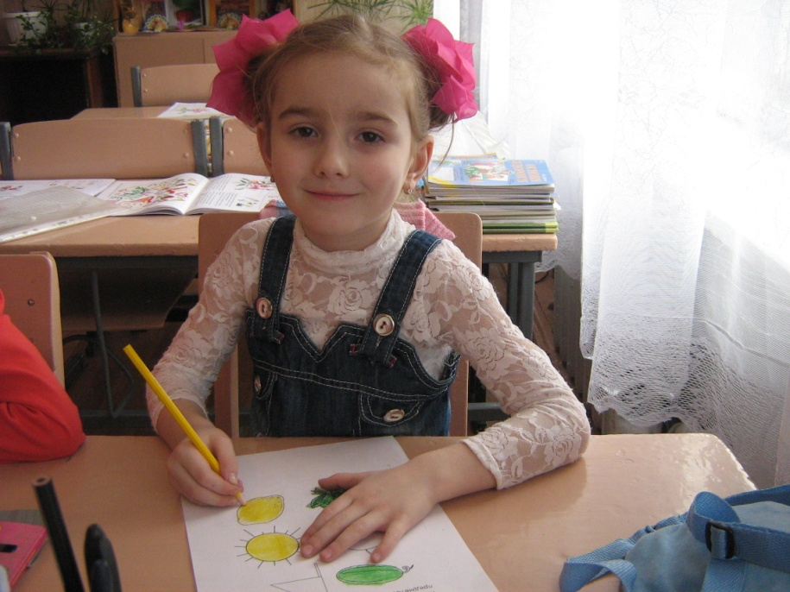
Дружат в нашей школе девочки и мальчики. Мы с тобой подружим маленькие пальчики.

Slide 6
Здравствуй, Анечка! Здравствуй, Ванечка! Здравствуй, Ирочка! Здравствуй, Зиночка! Ах, и дружные ребятки, Поиграем вместе в прятки.

Slide 7
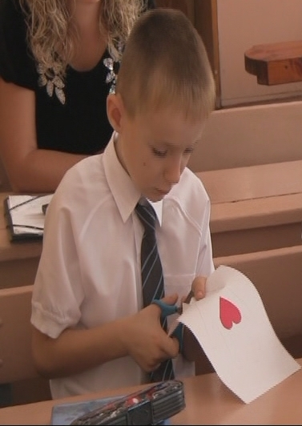
У тебя есть две руки, Есть и десять пальчиков. Десять ловких и веселых, Быстрых чудо-мальчиков.

Slide 8
Сложи-ка, дружок, Из пальцев флажок! Флажок мы возьмем, На праздник пойдем.

Slide 9
Расцвели в саду цветы Небывалой красоты. К солнцу тянутся цветочки, Пять волшебных лепесточков.

Slide 10
Развитию мелкой моторики кисти рук способствует:
пальчиковая гимнастика
работа с пластилином, соленым тестом
рисование узоров из сплошных линий
завязывание и развязывание шнурков
мозаика, пазлы, конструктор
работа в книжках-раскрасках
квилинг, оригами
бисероплетение
изготовление поделок из природного материала
театр кукол, театр теней

Slide 11
Бабочка-капустница Над цветком летала, Весело порхала – Пыльцу собирала.

Slide 12
Шел по лесу Хмурый ежик. Не жалел Коротких ножек.

Slide 13
Солнышко в глазки Светит ребяткам. Мы поиграем С солнышком в прятки!

Slide 14
Рассыпались у Люсеньки Все маленькие бусинки. Их соберем в коробочку, Наденем на веревочку.

Slide 15
Появились мы из почки – На ветру дрожат листочки.

Slide 16
Светит полная луна – За волной бежит волна, Ветер веет на просторе, И всю ночь волнует море.

Slide 17
По бревну, по бревнышку Проползла букашечка, Пролетела бабочка, Пропорхала пташечка.

Slide 18
Пальчиковая гимнастика стимулирует:
развитие речи, памяти, пространственного мышления, внимания, воображения
быстроту реакции и эмоциональную выразительность
совершенствует функции центральной нервной системы
развивает координацию движений
повышает интерес к знаниям
навыки каллиграфического письма

Slide 19
Спасибо за внимание!

